Slide 1
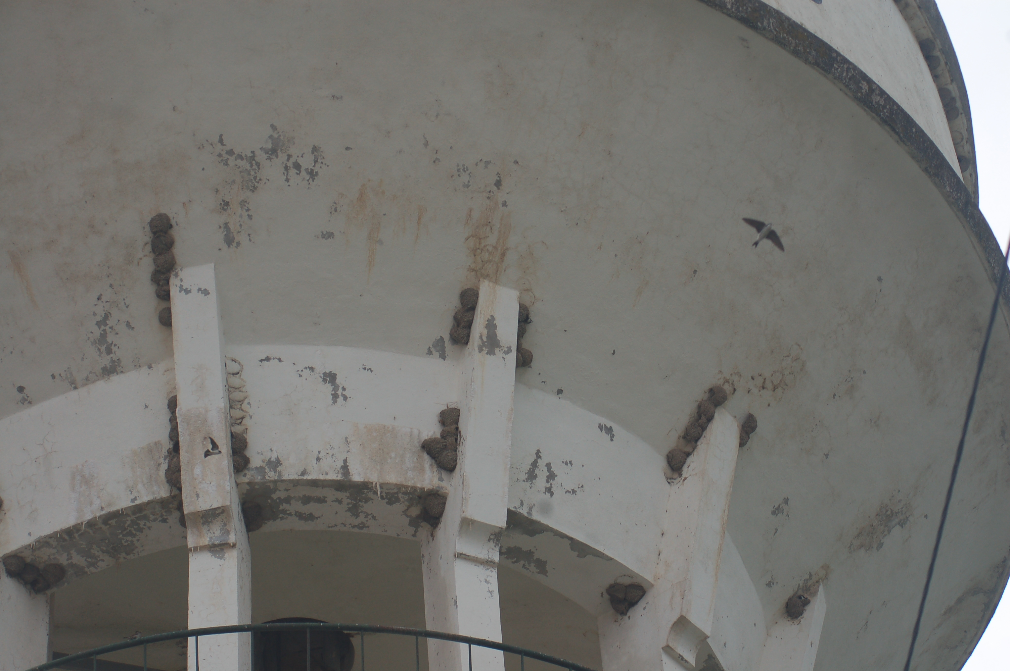
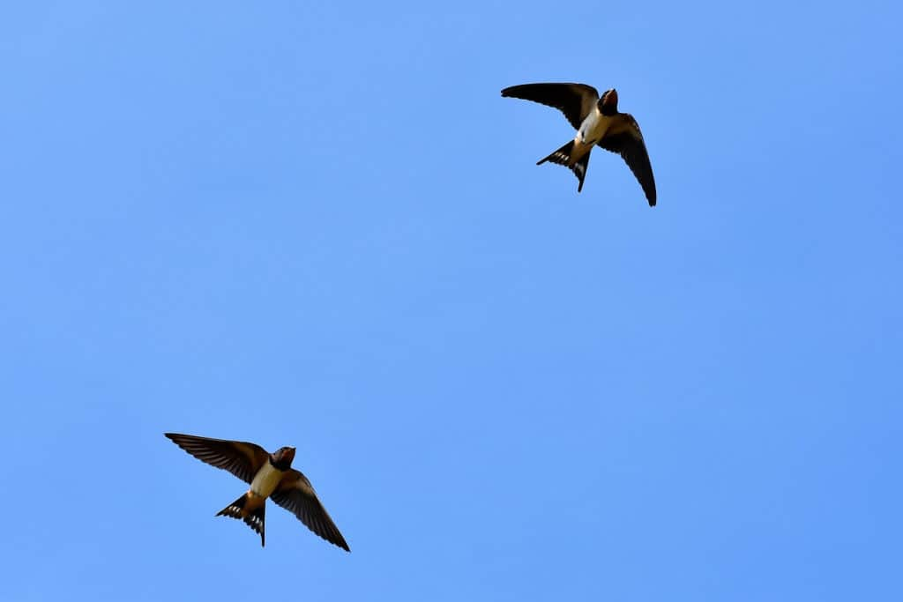
Nome da escola- AGRUPAMENTO DE ESCOLAS DE NISA
Concelho- Nisa
Nome vulgar- Andorinha-dos-beirais
Foto da espécie
Nome científico- Delichon urbicum
Estatuto de conservação- Pouco preocupante.
Alimentação- As andorinhas dos beirais são aves insetívoras, alimentam-se de insetos que capturam em pleno voo.
Distribuição Geográfica- Habitam em todos os continentes exceto na Antárctica. A andorinha-dos-beirais é bastante abundante e bem distribuída de norte a sul de Portugal.
Depósito de água em Alpalhão
Ameaças/curiosidades-
Constroem ninhos fechados em forma de taça com lama e palha sob os beirais dos edifícios ou locais semelhantes, normalmente em colónias.
As andorinhas são um símbolo de liberdade porque são incapazes de viver em cativeiro e apenas se reproduzem em estado selvagem.
As andorinhas podem percorrer mais de 10000 km em cada migração, sendo que por vezes percorrem 320 km num só dia.
A maioria destas aves chega ao nosso território a partir de Fevereiro e a debandada dá-se até ao final do Verão.
Foto da espécie

